Slide 1
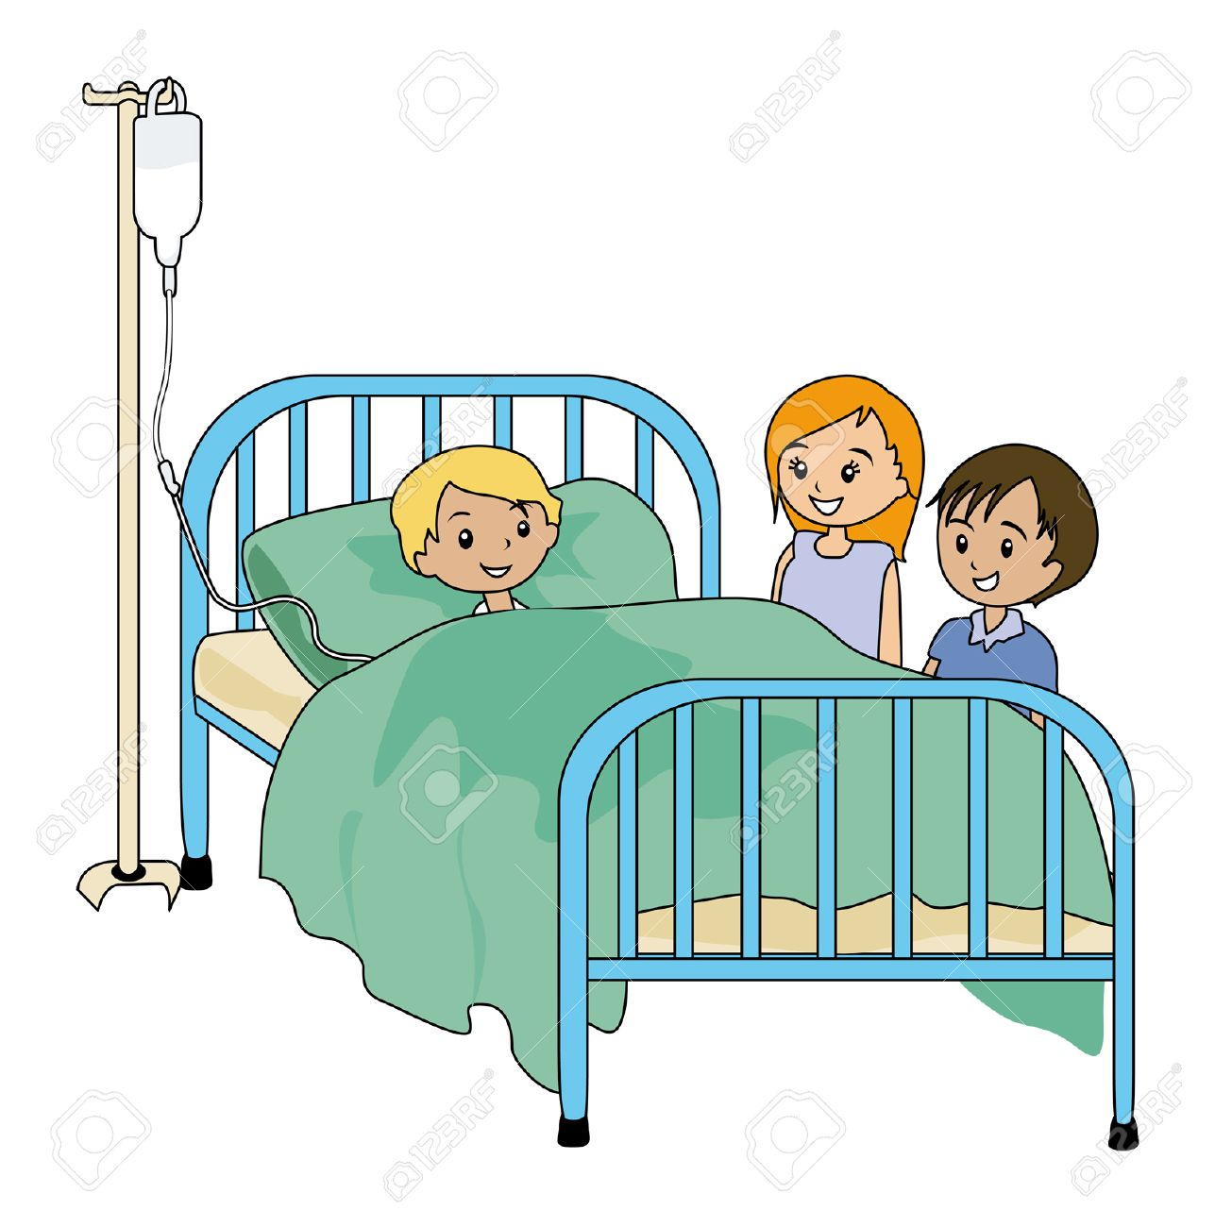
2
Dilek ve Dualarda Geçen Dinî İfadeler
Bir arkadaşımız hastalandığında ona hangi sözlerle geçmiş olsun deriz?

Slide 2
Okuduğunuz metindeki dinî ifadeleri işaretleyelim
Ayşe sabah gözlerini açtığında gün doğmak üzereydi. Bismillah diyerek yatağından kalktı. Lavaboya gitti. Abdestini aldı ve sabah namazını kılmak üzere namaza durdu. Namazını bitirdikten sonra, bir süredir hasta olan sınıf arkadaşı Fatma için, “Allah’ım! Fatma kardeşimin hastalığına şifa ver.” diyerek dua etti. Ayşe’nin annesi Hatice teyze kahvaltı sofrasını hazırlamıştı. Ayşe besmele çekerek kahvaltısına başladı. “Elhamdülillah. Allah’ım! Verdiğin nimetler için sana şükürler olsun.” diyerek kahvaltısını tamamladı. Ayşe, yemeğe besmele ile başlamanın ve Allah’a teşekkür ederek yemeği bitirmenin çok sevap olduğunu biliyordu. Ellerini yıkayıp dişlerini fırçaladı. Okula gitmek üzere kıyafetlerini giydi, saçlarını taradı, çantasını hazırladı ve kapıya doğru yöneldi. Annesi Ayşe’yi “Allah’a emanet ol kızım” diyerek uğurladı. Ayşe de annesine “Allah razı olsun anneciğim.” dedi ve okulun yolunu tuttu.
✓
“Allah’a emanet ol kızım”
✓
“Elhamdülillah. Allah’ım!”
X
Sevap günah
✓
“Allah’ım! Hastalığına şifa ver.”
X
Helal haram
✓
“Allah razı olsun”

Slide 3




6
Allah bereket versin
Allah rahmet eylesin
5
Dilek ve Dualarda Geçen Dinî İfadelerimiz
4
İnşallah Maşallah
Allah şifalar versin
3
2
Allah’a emanet ol
1
Allah razı olsun

Slide 4


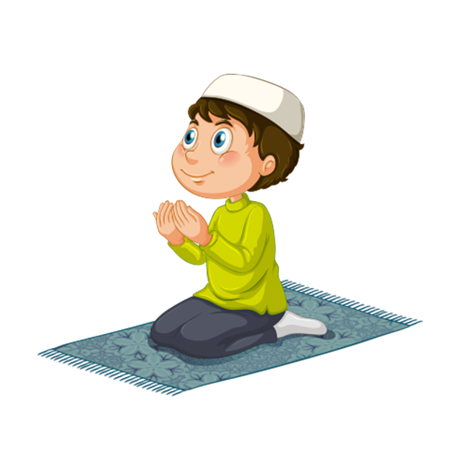
1
Bir kişiden iyilik ve yardım gördüğümüzde, “Allah razı olsun.” diyerek o kişinin Allah’ın (c.c.) hoşnut olacağı bir kul olması için dua etmiş oluruz.
Allah razı olsun
Nerelerde kullanırız?

Slide 5

2
Birini yolcu ederken “Allah’a emanet ol.” deriz. O da bize “Allah’a ısmarladık.” diyerek karşılık verir.
Allah’a emanet ol
Nerelerde kullanırız?

Slide 6
3
Vefat eden biri için kullanılır.
Allah rahmet etsin
Nerelerde kullanırız?

Slide 7

Dualarımız
Nerelerde söyleriz?
Maşallah
Şaşkınlık veya sevinç hallerimizde
Allah’ın (c.c.) istediği olur anlamında kullanılır.
1
İnşallah
Her şeyin Allah’ın (c.c.) dilemesi ile gerçekleşeceğine inanırız.
2
Allah zihin açıklığı versin
Ders veya sınava çalışan birine söylenir.
3
Allah analı babalı büyütsün
Bebeği olan birin söylenir
4

Slide 8


İlahi izliyoruz

Slide 9
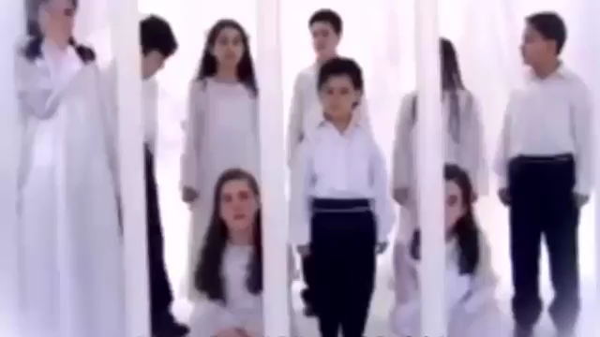

Slide 10



Bir sor bir cevap
Allah sabır versin
Allah bereket versin
Allah zihin açıklığı versin
Resme göre hangisini söylemeliyiz?

Slide 11
Bir sor bir cevap
Allah’a emanet ol
Birini yolcu ederken hangisini söylemeliyiz?
Allah kolaylık versin
Maşallah

Slide 12
Bir sor bir cevap
Şükürler olsun
Alışveriş yaparken hangisini söylemeliyiz?
Allah bereket versin
İnşallah

Slide 13
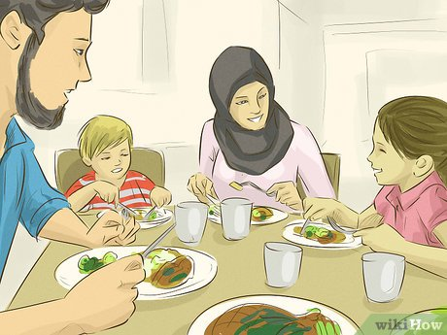
Bir sor bir cevap
İnşallah
Ve aleyküm selam
Bismillahirrahmanirrahim
Resme göre hangisini söylemeliyiz?

Slide 14
Etkinlik ve Oyunlar
Eşleştirme
Cevabını tıkla
Balon oyunu
Kelimeyi düzelt

Slide 15
Doğru yanlış
İnşallah Allah izin verirse demektir. Yapacağımız bir iş için kullanırız.
D
Y
1
Yemek yemeye başlarken bismillâhirrahmânirrahîm deriz.
2
D
Y
3
Yakını ölen kişiyi ziyarete gidince “Allah şifa versin” deriz.
D
Y
Bebeği olan birine “Allah analı babalı büyütsün.” gibi dileklerde bulunur, dualar ederiz.
D
Y
4
5
Eve gelen misafire “afiyet olsun” denir.
D
Y
Estağfirullah, “Allah’tan (c.c.) af ve bağışlanma isterim” anlamına gelir.
D
Y
6

Slide 16
HAZIRLAYAN
MUSTAFA YILDIRIM/DKAB ÖĞRETMENİ
Uzaktan eğitim için kullanabilirsiniz
www.dindersimateryal.com
Bitir

